Slide 1
NGHIÊN CỨU CÁC PHƯƠNG PHÁP TÌM KIẾM NỘI DUNG CỦA TÀI LIỆU DỰA TRÊN NGỮ NGHĨA, ỨNG DỤNG VÀO VIỆC TÌM KIẾM VĂN BẢN KHOA HỌC MÁY TÍNH.
LUẬN VĂN THẠC SĨ KHOA HỌC MÁY TÍNH
Tên đề tài:
Người hướng dẫn Khoa học: PGS.TS. ĐỖ VĂN NHƠN
Học viên thực hiện: NGUYỄN HỮU VĨNH
Chuyên ngành: MMT & TSL 2009-2011

Slide 2
NỘI DUNG TRÌNH BÀY
I. MỞ ĐẦU
1. Đặt vấn đề
2. Mục đích nghiên cứu
3. Đối tượng và phạm vi nghiên cứu
4. Phương pháp nghiên cứu
II. NỘI DUNG
- Chương 1: Tổng quan
- Chương 2 : Cơ sở lý thuyết
- Chương 3 : Mô hình và giải pháp
- Chương 4 : Triển khai và thử nghiệm
III. KÊT LUẬN
1. Ý nghĩa
2. Hạn chế
3. Hướng nghiên cứu tiếp theo
4. Tài liệu tham khảo

Slide 3
I. PHẦN MỞ ĐẦU
1. GIỚI THIỆU
- Ngày nay, hầu hết các hệ thống tìm kiếm điều theo hướng truyền thống là tìm theo từ khóa ( keyword ).
- Theo cách tìm kiếm này, khi ta gõ vào từ cần tìm, hệ thống tìm kiếm sẽ hiện thị các tài liệu mà trong đó chứa từ khóa cần tìm.
- Do đó, kết quả trả ra là một danh sách các tài liệu, mà có thể tài liệu này không liên quan gì đến nội dung ta cần tìm.
- Đôi khi hệ thống này không đưa ra kết quả cần thiết, tức là thừa tài liệu không cần thiết nhưng thiếu hẳn tài liệu liên quan quan trọng khác.

Slide 4
I. PHẦN MỞ ĐẦU
ĐẶT VẤN ĐỀ
- Để giải quyết vần đề này, ta xây dựng hệ thống tìm kiếm đầy đủ thông tin mà người dùng mong muốn.
- Vấn đề đặt ra là ta phải xây dựng một hệ thống tìm kiếm làm thế nào để khắc phục hiện trạng nêu trên?
- Nghĩa là hệ thống tìm kiếm ngữ nghĩa dựa trên thông tin người dùng nhập vào.

Slide 5
I. PHẦN MỞ ĐẦU
Trên các cơ sở đó, đề tài nghiên cứu được thực hiện với nội dung:
NGHIÊN CỨU GIẢI PHÁP TÌM KIẾM NỘI DUNG TÀI LIỆU DỰA TRÊN NGỮ NGHĨA, ỨNG DỤNG VÀO VIỆC TÌM KIẾM VĂN BẢN KHOA HỌC MÁY TÍNH.
Trong phạm vi đề tài, vì thời gian thực hiện ngắn, nên đề tài chỉ thực nghiệm chương trình tìm kiếm tài liệu trong một phạm vi hạn chế: “Phần mềm, Lập trình, Mạng máy tính”

Slide 6
I. PHẦN MỞ ĐẦU
2. MỤC ĐÍCH NGHIÊN CỨU
Xây dựng mô hình tổ chức, lưu trữ, quản lý các tài liệu theo ngữ nghĩa.
Xây dựng ứng dụng thử nghiệm cho việc tìm kiếm theo ngữ nghĩa tài liệu .

Slide 7
I. PHẦN MỞ ĐẦU
3. ĐỐI TƯỢNG VÀ PHẠM VI NGHIÊN CỨU
Nghiên cứu các phương pháp biểu diễn tri thức hiện đại, đặc biệt là các ontology.
Nghiên cứu các kỹ thuật xử lý tìm kiếm cơ bản, tìm kiếm có ngữ nghĩa (semantic search).
Nghiên cứu các quy trình thiết kế hệ thống tổ chức lưu trữ cập nhật cơ sở ngữ nghĩa, lớp mô hình lưu trữ tài liệu.

Slide 8
I. PHẦN MỞ ĐẦU
4. PHƯƠNG PHÁP NGHIÊN CỨU
Sưu tập các kho tài liệu về công nghệ thông tin Tiếng Việt trong phạm vi: Phần mềm, Lập trình, Mạng máy tính.
Khảo sát và nghiên cứu các công cụ, công nghệ cho việc tìm kiếm ngữ nghĩa dựa trên Ontology.
Phân tích thiết kế hệ thống cơ sở dữ liệu, thiết kế hệ thống tìm kiếm theo ngữ nghĩa.
Thử nghiệm: cài đặt, vận hành và kiểm tra.

Slide 9
II. NỘI DUNG
Chương 2. Cơ sở lý thuyết
- Vấn đề truy hồi thông tin (Information Retrieval)
- Các kỹ thuật cơ bản của truy hồi thông tin (Chỉ mục hóa – Indexing, tính trọng số - Index term, chuẩn hóa)
- Các phương pháp truy hồi thông tin (Boolean, Mô hình xác xuất,..)
- Phân biệt giữa truy hồi dữ liệu (Data Retrieval) và truy hồi thông tin (Information Retrieval)
-Tổng quan về trí thức (Knowledge), những gì liên quan đến trí thức
- Các phương pháp xây dựng hệ cơ sở trí thức
- Lý thuyết nền tảng về bản thể học (Ontology)
- Phương pháp xây dựng và mục đích xây dựng Ontolgy
- Lý thuyết về cơ sở toán học: Các tập hợp, Các quan hệ.
- Các nghiên cứu liên quan đến vấn đề xếp hạng tập tin: Lucene, Thuật toán PageRank.

Slide 10
II. NỘI DUNG
Chương 3. Mô hình và giải pháp
3.1. MÔ HÌNH ONTOLOGY SPN-KOS
Mô hình SPN-KOS (Software-Programming-Network Keyphrase Ontology System)
gồm các thành phần sau
( E, C, R )
Tập hợp các yếu tố (Element) hoặc phần tử mà nó là một keyphrase
tập hợp các mối quan hệ trên các phần tử
Tập hợp các lớp về lĩnh vực tin học

Slide 11
II. NỘI DUNG
Chương 3. Mô hình và giải pháp
3.2. TỔNG QUAN CÁC THÀNH PHẦN SPN-KOS
Gọi E là tập hợp chứa toàn bộ các keyphrase để mô tả về phạm vi Phần mềm, Lập trình, Mạng máy tính. Ta phân tách E thành các phần như sau:
-Các lớp, trong đó mỗi một lớp là tập con của E và tập các lớp chứa trong P (E).
-Mỗi lớp chứa một tập hợp các keyphrase.
-Trong E tồn tại mối quan hệ giữa các keyphrase.

Slide 12
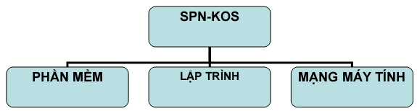
II. NỘI DUNG
Chương 3. Mô hình và giải pháp
3.2. TỔNG QUAN CÁC THÀNH PHẦN SPN-KOS
P (E) có các tập con là : C₁ = “PHẦN MỀM”, C₂ = “LẬP TRÌNH”, C₃ = “MẠNG MÁY TÍNH”. Ta xây dựng cây phân cấp cho SPN-KOS
Như vậy cơ bản sẽ có 3 lớp (tập hợp) chứa trong P (E). Ký hiệu toán học như sau:
∀i=1, 2, 3 : C_{i} ⊆ E, và P (E) ⊃ {C₁, C₂, C₃}

Slide 13
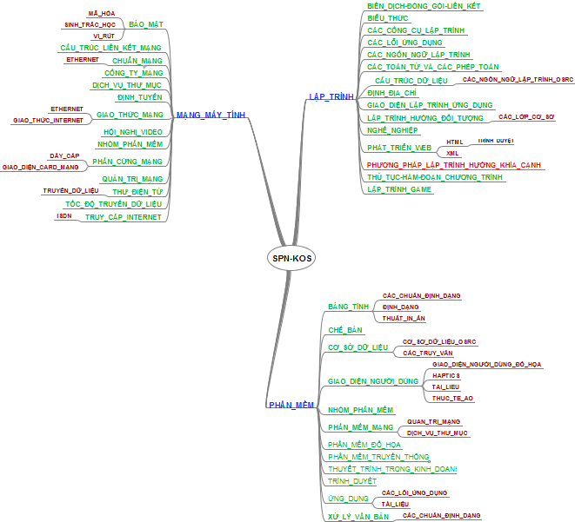
II. NỘI DUNG
Chương 3. Mô hình và giải pháp
3.2. TỔNG QUAN CÁC THÀNH PHẦN SPN-KOS
Từ 3 lớp cơ bản ta xây dựng được thêm các lớp khác, cuối cùng ta có
66 lớp
76 mối quan hệ is-a giữa các lớp

Slide 14
II. NỘI DUNG
Chương 3. Mô hình và giải pháp
3.2. TỔNG QUAN CÁC THÀNH PHẦN SPN-KOS
Mỗi lớp được xây dựng sẽ chứa một tập các keyphrase để mô hình cho một phạm vi cụ thể.
Như thế ta có
với n = 66 lớp, ta có khoảng ≈ 7600 keyphrase. Như vậy E = {x | x là keyphrase thuộc về SPN-KOS} và | E | ≈ 7600

Slide 15
II. NỘI DUNG
Chương 3. Mô hình và giải pháp
3.2. TỔNG QUAN CÁC THÀNH PHẦN SPN-KOS
Keyphrase là gì ?
Một keyphrase là một từ hoặc nhiều từ (ví dụ: “Trí tuệ nhân tạo”, ”ngôn ngữ lập trình”) trong đó keyword là một từ (ví dụ: computer).
Lý do dùng Keyphrase
- Cho khả năng mô tả mức cao về nội dung tài liệu để dễ dàng cho người đọc biết tài liệu có liên quan với nội dung họ cần tìm hiểu hay không ?
- Cho một tóm tắt cô đọng về tài liệu.

Slide 16
II. NỘI DUNG
Chương 3. Mô hình và giải pháp
3.2. QUAN HỆ GIỮA CÁC KEYPHRASES
Ta nói b có quan hệ narrower r₂⁻¹ so với a. Ngược với broader
Ta nói keyphrase a có quan hệ broader (r₂) với keyphrase b nếu a có nghĩa bao hàm b, hoặc có thể hiểu a có nghĩa rộng hơn so với b trong một ngữ cảnh đang xét.
Ta nói keyphrase a có quan hệ cùng lớp (r₁) với keyphrase b nếu có một C_{i} sao cho a ∈ C_{i} và b ∈ C_{i}
Quan hệ cùng lớp
Quan hệ broader
Quan hệ narrower

Slide 17
II. NỘI DUNG
Chương 3. Mô hình và giải pháp
3.2. QUAN HỆ GIỮA CÁC KEYPHRASES
Ta nói keyphrase a có liên hệ related (r₆) với keyphrase b nếu đó được liệt kê tại web (www.webopedia.com).
Ta nói keyphrase a có gần nghĩa (r₄) với keyphrase b nếu trong một ngữ cảnh đang xét ta đều có hai keyphrase có cùng ý nghĩa, hoặc ý nghĩa của chúng gần giống nhau
Ta nói keyphrase a có quan hệ đồng nghĩa (r₃) với keyphrase b nếu trong một ngữ cảnh đang xét ta đều có hai keyphrase cùng ý nghĩa, ta xem dạng viết tắt acronym cũng là đồng nghĩa
Quan hệ đồng nghĩa
Quan hệ gần nghĩa
Quan hệ có liên hệ

Slide 18
II. NỘI DUNG
Chương 3. Mô hình và giải pháp
3.2. QUAN HỆ GIỮA CÁC KEYPHRASES
Ta nói keyphrase a có quan hệ extension (r₅) với keyphrase b nếu
- Keyphrase a có ý nghĩa bao hàm b và a còn có thêm thông bổ sung cho b
- Keyphrase a nâng cấp từ keyphrase b,
- Keyphrase a thay thế ý nghĩa của keyphrase b,
- Keyphrase a là dẫn xuất từ keyphrase b và ý nghĩa bổ sung ngữ cảnh
- Keyphrase a là dựa trên keyphrase b.
Quan hệ extension

Slide 19
II. NỘI DUNG
Chương 3. Mô hình và giải pháp
3.4 . MỐI QUAN HỆ HAI NGÔI GIỮA CÁC KEYPHRASES
=>mối quan hệ r₁ có > 7600 dòng
=> mối quan hệ r₂ có > 2700 dòng
=> mối quan hệ r₂⁻¹có > 450 dòng
=> mối quan hệ r₃ có > 2700 dòng
=> mối quan hệ r₄ có > 1500 dòng
=> mối quan hệ r₅ có > 77 dòng
=> mối quan hệ r₆ có > 21000 dòng

Slide 20
II. NỘI DUNG
Chương 3. Mô hình và giải pháp
3.5 . XÂY DỰNG MÔ HÌNH LƯU TRỮ Ở MỨC QUAN NIỆM
Để thực hiện mục tiêu tìm kiếm tài liệu theo mô hình thực tế, ta xây dựng mô hình kết hợp “thu thập tài liệu, tổ chức lưu trữ, suy diễn trí thức” ở mức quan niệm sau:
Tổ chức lưu trữ tài liệu theo thư mục có quy chuẩn
Kho tài liệu thu thập được cần lưu trữ
SPN-KOS
(Hệ trí thức Ontology)
“Kho tài liệu thu thập được ” → “Mô hình cây thư mục quy chuẩn” → “Mô hình quản lý theo ngữ nghĩa”

Slide 21
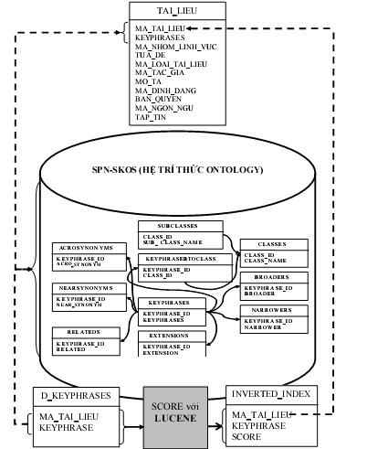
II. NỘI DUNG
Chương 3. Mô hình và giải pháp
3.6 . TỔ CHỨC LƯU TRỮ , TÌM KIẾM THEO NGỮ NGHĨA
Từ mô hình mức quan niệm, ta xây dựng mô hình cơ sở dữ liệu phục vụ cho việc lưu trữ và tìm kiếm theo ngữ nghĩa.

Slide 22
II. NỘI DUNG
Chương 3. Mô hình và giải pháp
3.6.1. Thiết kế giải pháp và tổ chức kho tài liệu có ngữ nghĩa
Ở giai đoạn này, quy trình thực hiện gồm 05 Bước, cụ thể:
❑ Bước 1: Rút trích keyphrase
Kết hợp với mô hình quản lý tài liệu theo cơ sở dữ liệu quan hệ, ta tiến hành rút trích các keyphrases của tài liệu bằng cách thủ công.
❑ Bước 2: Phát sinh thêm các Keyphrases
Kế tiếp dùng SPN-KOS để phát sinh thêm các Keyphrase từ các mối quan hệ ngữ nghĩa ( Acronym, Synonym, Near-Synonym, Broader, Narrower, Extenstion, Related ) dựa trên các Keyphrases đã có.

Slide 23
II. NỘI DUNG
Chương 3. Mô hình và giải pháp
3.6.1. Thiết kế giải pháp và tổ chức kho tài liệu có ngữ nghĩa
Bước 3: Tổ chức lưu trữ tập tin vào thư mục
Ta sẽ xét xem lớp nào mà số Keyphrase bao hàm hầu hết các Keyphrase của tập tin đang xét thì ta lưu tập tin đó vào thư mục tương ứng.
Đầu vào: tập tin dữ liệu ở dạng PDF, HTML, DOC, TXT…
Đầu ra: tập tin đã được lưu vào trong thư mục tương ứng. Dùng Ontology SPN-KOS để suy diễn ra các mối quan hệ ngữ nghĩa của các keyphrases.

Slide 24
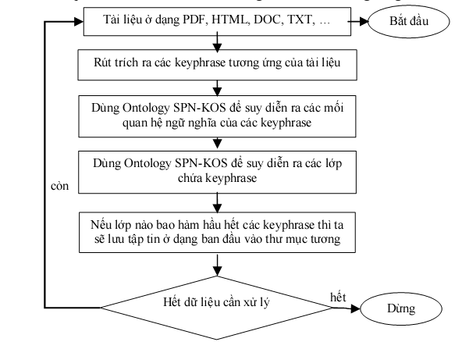
II. NỘI DUNG
Chương 3. Mô hình và giải pháp
3.6.1. Thiết kế giải pháp và tổ chức kho tài liệu có ngữ nghĩa
Bước 3: Tổ chức lưu trữ tập tin vào thư mục

Slide 25
II. NỘI DUNG
Chương 3. Mô hình và giải pháp
3.6.1. Thiết kế giải pháp và tổ chức kho tài liệu có ngữ nghĩa
Bước 4: Tính độ ưu tiên
Sau khi danh sách keyphrase được rút trích thủ công và suy diễn ngữ nghĩa cho từng keyphrase ở bước 2. Ta tính độ ưu tiên cho từng keyphrase dựa vào Lucene.
Đầu vào: Danh sách các keyphrase
Đầu ra: Mức độ ưu tiên cho từng keyphrase
Bước 5: Xây dựng chỉ mục
Đầu vào: Tập các keyphrases và các quan hệ Acronym, Synonym, Near-Synonym, Broader, Narrower, Extenstion, Related tương ứng với mỗi tài liệu
Đầu ra : Danh sách các tập tin ứng với từng keyphrase cùng với mức độ ưu tiên

Slide 26
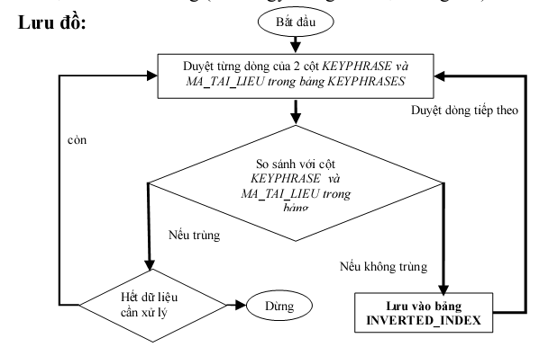
II. NỘI DUNG
Chương 3. Mô hình và giải pháp
3.6.1. Thiết kế giải pháp và tổ chức kho tài liệu có ngữ nghĩa
Bước 5: Xây dựng chỉ mục

Slide 27
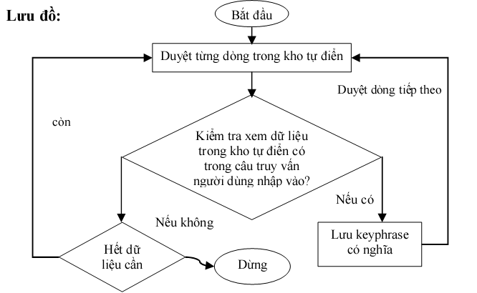
II. NỘI DUNG
Chương 3. Mô hình và giải pháp
3.6.2. Qui trình tìm kiếm theo ngữ nghĩa
Ở giai đoạn này, quy trình thực hiện gồm 03 Bước, cụ thể:
❑ Bước 1: Xử lý rút trích keyphrases từ người dùng nhập vào
Ở giai đoạn này ta rút trích các keyphrases có nghĩa do người dùng nhập vào dựa vào kho tự điển
Đầu vào: Là câu truy vấn do người dùng nhập vào
Đầu ra: Danh sách các keyphrases rút trích được từ người dùng.

Slide 28
II. NỘI DUNG
Chương 3. Mô hình và giải pháp
3.6.2. Qui trình tìm kiếm theo ngữ nghĩa
Bước 2: Suy diễn ngữ nghĩa
Đầu vào: Các keyphrases được rút trích ở bước 1
Đầu ra: Các keyphrase có quan hệ ngữ nghĩa (Acronym, Synonym, Near-Synonym, Broader, Narrower, Extenstion, Related)
Bước 3: Tìm kiếm văn bản có chứa các keyphrases
Từ danh sách kết quả do người dùng nhập vào và được biểu diễn ngữ nghĩa ở bước 2 và dựa vào INVERTED_INDEX (Kết quả ở bước 5 mục 3.4.3.1)
- Tìm kiếm nội dung tài liệu có chứa các keyphrases do người dùng nhập vào và xếp hạng keyphrase có độ ưu tiên lớn nhất trả về

Slide 29
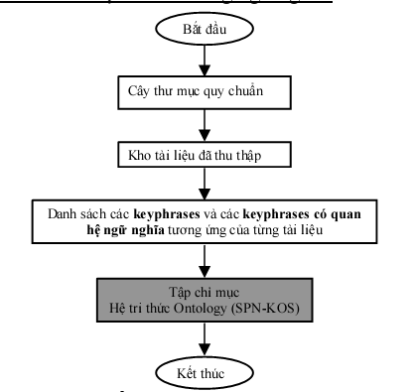
II. NỘI DUNG
Chương 3. Mô hình và giải pháp
3.7. MÔ HÌNH TỔ CHỨC LƯU TRỮ TỔNG THỂ, TÌM KIẾM THEO NGỮ NGHĨA
“xây dựng tài liệu theo hướng có ngữ nghĩa” và giai đoạn “xử lý tìm kiếm theo ngữ nghĩa”.
1. Lưu đồ lưu trữ tài liệu theo hướng ngữ nghĩa.

Slide 30
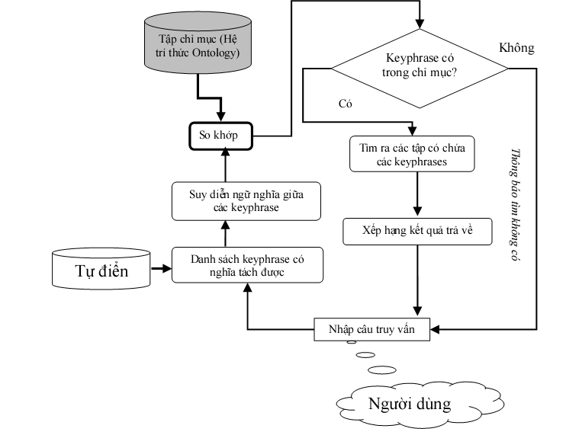
II. NỘI DUNG
Chương 3. Mô hình và giải pháp
3.7. MÔ HÌNH TỔ CHỨC LƯU TRỮ TỔNG THỂ, TÌM KIẾM THEO NGỮ NGHĨA
2. Lưu đồ xử lý tìm kiếm tài liệu theo hướng có ngữ nghĩa
Đầu vào: Câu người dùng nhập vào truy vấn
Đầu ra: Danh sách các tài liệu liên quan đến nhu cầu tìm kiếm của người dùng được sắp xếp theo độ ưu tiên

Slide 31
II. NỘI DUNG
Chương 4. TRIỂN KHAI VÀ THỬ NGHIỆM
4.1. Giới thiệu về chương trình
Để đáp ứng nhu cầu tìm kiếm thông tin. Dựa vào mô hình và giải pháp nêu ở Chương 3, ta xây dựng chương trình ứng dụng thử nghiệm. Trong chương trình ứng dụng có 3 phân hệ chính:
1. Quản trị tài liệu: Người sử dụng có thể thêm/xóa/sửa tài liệu khi có nhu cầu.
2. Suy diễn quan hệ ngữ nghĩa: Ở phân hệ này người sử dụng suy diễn mối quan hệ ngữ nghĩa cho các tài liệu dựa vào các keyphrase được trích thủ công
3. Tìm kiếm: Phân hệ tìm kiếm giúp người sử dụng tìm kiếm tài liệu theo ngữ nghĩa.
Các mẫu ví dụ:
Ví dụ Q1: Tìm kiếm tài liệu có liên quan đến “Giáo trình lập trình C”.
Ví dụ Q2: Tìm kiếm tài liệu có liên quan đến “Giao thức truyền tập tin

Slide 32
II. NỘI DUNG
Chương 4. TRIỂN KHAI VÀ THỬ NGHIỆM
4.2. Phân tích thiết kế
Ở giai đoạn này ta tiến hành phân tích khảo sát nghiệp vụ chuyên môn và thực hiện một số công đoạn thủ công
❑ Thu thập kho tài liệu: Ta thu thập và phân loại kho dữ liệu hơn 6G về 3 lĩnh vực: Phần mềm, Lập trình, Mạng máy tính
❑ Tạo cấu trúc cây thư mục: Mỗi thư mục cũng là sự tương ứng với Lớp trong Ontology mỗi thư mục sẽ chứa các tập tin mà mỗi tập tin đó có các keyphrase hầu hết được bao hàm bởi thư mục chứa nó
❑ Xây dựng từ điển keyphrase: Xác định từ điển keyphrases là công việc của chuyên gia, những người am hiểu về vấn đề, lĩnh vực này. Các keyphrases là các từ hoặc cụm từ có nghĩa, là chất liệu tạo nên nội dung tài liệu. Luận văn đã rút trích được khoảng 7600 keyphrases

Slide 33
II. NỘI DUNG
Chương 4. TRIỂN KHAI VÀ THỬ NGHIỆM
4.2. Phân tích thiết kế
❑ Biểu diễn keyphrase theo các quan hệ
- Kết hợp với độ ưu tiên, cách lưu trữ các quan hệ giữa các keyphrases đề xuất trong Chương 3, ta xây dựng Ontology cho 3 lĩnh vực Phần mềm, Lập trình, Mạng máy tính (Chi tiết ở Phục lục C)
- Từ danh sách các keyphrases của từng tài liệu cụ thể, ta tiến hành suy diễn ngữ nghĩa cho danh sách các keyphrases để phục vụ cho mục tiêu tìm kiếm theo ngữ nghĩa (thực hiện ở Bước 2 của mô hình nêu ở mục 3.4.3.1).
Để đo lường mức độ liên quan của tài liệu, ta dùng trọng số cho mỗi keyphrase trong từng tài liệu cụ thể. Việc đánh trọng số ta dùng Lucene (thực hiện ở Bước 4 của mô hình nêu ở mục 3.4.3.1)
- Xây dựng Ontology (Inverted Index) tài liệu công nghệ thông tin trong phạm vi: Phần mềm, Lập trình, Mạng máy tính

Slide 34
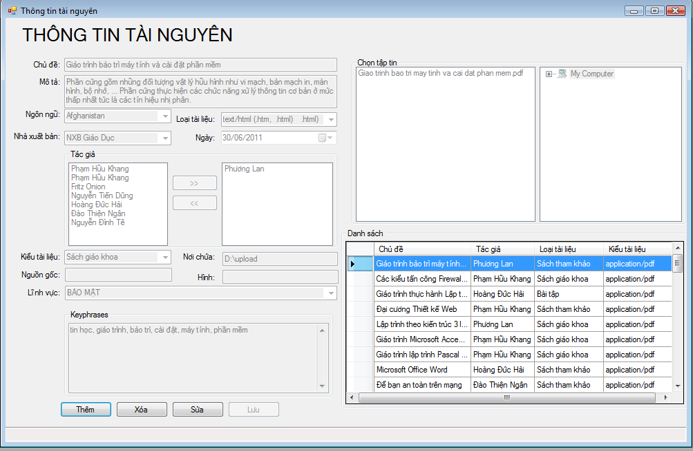
II. NỘI DUNG
Chương 4. TRIỂN KHAI VÀ THỬ NGHIỆM
4.3. Triển khai thử nghiệm
Trong phần này ta tiến hành triển khai xây dựng chương trình ứng dụng cho việc quản trị và tìm kiếm tài liệu.
1. Quản trị tài liệu: Trong mô đun này người dùng có thể thêm/xóa/cập nhật một tài liệu mới

Slide 35
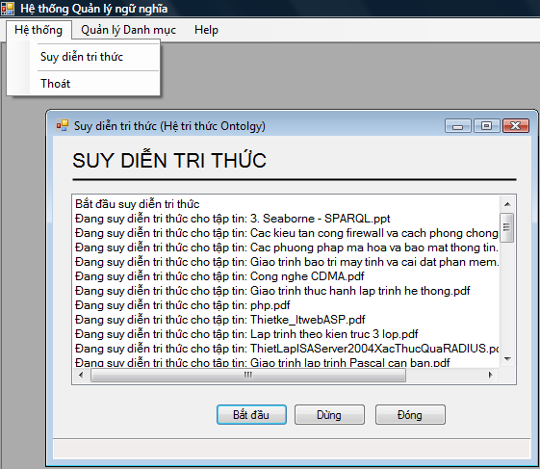
II. NỘI DUNG
Chương 4. TRIỂN KHAI VÀ THỬ NGHIỆM
4.3. Triển khai thử nghiệm
2. Suy diễn quan hệ ngữ nghĩa: Trong mô đun này người dùng suy diễn nghĩa cho từng tài liệu cụ thể

Slide 36
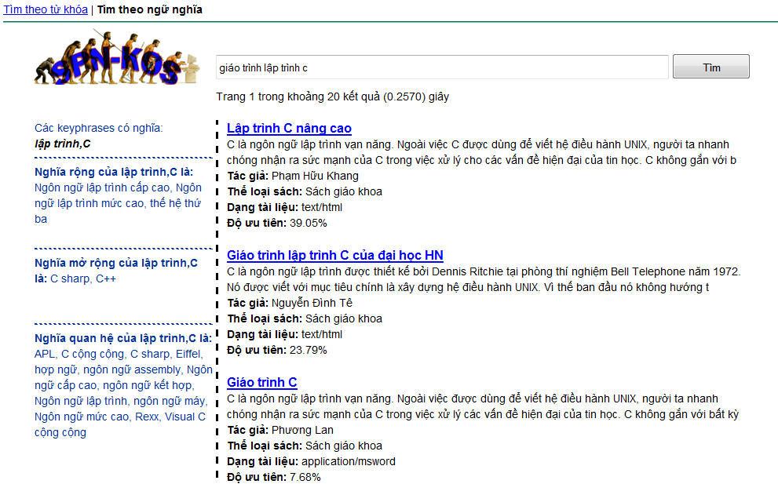
II. NỘI DUNG
Chương 4. TRIỂN KHAI VÀ THỬ NGHIỆM
4.3. Triển khai thử nghiệm
3. Tìm kiếm tài liệu theo ngữ nghĩa: Ta tiến hành chạy thử nghiệm các mẫu ví dụ. Kết quả trả về tìm được hầu hết kết quả các tài liệu có liên quan đến nội dung cần tìm và được sắp xếp theo thứ tự độ quan trọng giảm dần.

Slide 37
II. NỘI DUNG
Chương 4. TRIỂN KHAI VÀ THỬ NGHIỆM
4.3. Triển khai thử nghiệm
- Tuy nhiên, kết quả trả về trong tìm kiếm theo ngữ nghĩa với số lượng tài liệu rất lớn, các tài có độ ưu tiên (điểm) rất thấp (được sắp xếp càng về sau) hầu như kém hoặc không liên quan gì đến nội dung cần tìm.
- Vì vậy để hiển thị kết quả trả về tối ưu, ta tiến hành thử nghiệm trên 02 câu truy vấn cụ thể và tiến hành tính độ đo Recision, Recall thông qua hệ số đánh giá mức độ liên quan.
Gọi :
- R: là số lượng kết quả có liên quan trong kết quả truy tìm được
- T: là tổng số văn bản truy tìm được
- N: là tổng số tài liệu liên quan trong hệ thống tài liệu
❖ Tiến hành thử nghiệm các mẫu tìm kiếm tài liệu trên hệ thống SPN-KOS

Slide 38
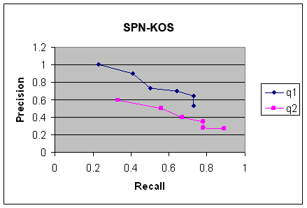
II. NỘI DUNG
Chương 4. TRIỂN KHAI VÀ THỬ NGHIỆM
4.3. Triển khai thử nghiệm
❖ Tiến hành thử nghiệm các mẫu tìm kiếm tài liệu trên hệ thống SPN-KOS
 | Q1 |  | Q2
 | Độ chính xác (R/T) | Độ bao phủ (R/N) | Độ chính xác (R/T) | Độ bao phủ (R/N)
Top 5 | 5/5= 1 | 5/22= 0.23 | 3/5= 0.6 | 3/9= 0.33
Top 10 | 9/10= 0.9 | 9/22= 0.41 | 5/10= 0.5 | 5/9= 0.56
Top 15 | 11/15= 0.73 | 11/22= 0.5 | 6/15= 0.4 | 6/9= 0.67
Top 20 | 14/20= 0.7 | 14/22= 0.64 | 7/20= 0.35 | 7/9= 0.78
Top 25 | 16/25= 0.64 | 16/22= 0.73 | 7/25= 0.28 | 7/9= 0.78
Top 30 | 16/30= 0.53 | 16/22= 0.73 | 8/30= 0.27 | 8/9= 0.89
❖ Từ bảng kiểm nghiệm ta vẽ đồ thị đo độ chính xác và độ bao phủ của 2 câu truy vấn Q1, Q2 .

Slide 39
III. KẾT LUẬN
VỀ MẶT KHOA HỌC
Luận văn đã nghiên cứu giải pháp tìm kiếm nội dung tài liệu dựa trên ngữ nghĩa, xây dựng được kho dữ liệu thông dụng về công nghệ thông tin tiếng Việt trong phạm vi: Phần mềm, Lập trình, Mạng máy tính.
Luận văn cũng đề xuất mô hình Ontology SPN-KOS cho cơ sở tài liệu văn bản có ngữ nghĩa cùng với kỹ thuật tổ chức lưu trữ và tìm kiếm theo ngữ nghĩa trong 3 lĩnh vực: Phần mềm, Lập trình, Mạng máy tính.

Slide 40
III. KẾT LUẬN
HẠN CHẾ CỦA ĐỀ TÀI
Giải pháp tách từ ( rút trích keyphrase ) trong tài liệu tiếng Việt, việc tìm các mối quan hệ giữa các keyphrases còn làm một cách thủ công.
Do thời gian làm luận văn còn hạn hẹp nên trong luận văn chưa đề cập đến sự so sánh và đánh giá hiệu suất truy tìm nhờ vào việc dùng Ontology
Dữ liệu từ điển sử dụng để xây dựng nên Ontology SPN-KOS còn lệ thuộc vào dữ liệu được cung cấp sẵn tại WEBOPEDIA, www.dmoz.org, dir.yahoo.com, và các tài liệu công nghệ thông tin tiếng Việt

Slide 41
III. KẾT LUẬN
HẠN CHẾ CỦA ĐỀ TÀI
Do thuật ngữ tiếng Việt về công nghệ thông tin còn hạn chế, nên hầu hết thuật ngữ điều được dịch từ tiếng Anh sang tiếng Việt.
Luận văn chỉ xét mối quan hệ giữa các lớp của Ontology ở mức quan hệ is-a, chưa triển khai các giới hạn để tạo ra các mối quan hệ tương đương.
Trong luận văn chỉ quan tâm đến tài liệu tiếng Việt có font unicode.
Nếu hệ trí thức lớn sẽ tốn nhiều thời gian suy diễn.

Slide 42
III. KẾT LUẬN
KIẾN NGHỊ CÁC HƯỚNG NGHIÊN CỨU TIẾP THEO
Tiếp tục mở rộng hệ thống ra các lĩnh vực còn lại của ngành công nghệ thông tin và các lĩnh vực khác ;
Nghiên cứu kỹ thuật để dữ liệu bên trong Ontology được cập nhật tự động để có nhiều tiện ích khi tra cứu thông tin.
Phát triển các kỹ thuật học và khám phá tri thức dựa trên Ontology để tăng cường khả năng học và phát triển tri thức của các hệ tìm kiếm có ngữ nghĩa thông minh.
Áp dụng mô hình để phát triển các sản phẩm phần mềm hoàn chỉnh có khả năng tìm kiếm theo song ngữ (Anh – Việt)

Slide 43
TÀI LIỆU THAM KHẢO
[1] Cao Hoàng Trụ (2001), “Nghiên cứu phát triển các kỹ thuật xây dựng và khai thác thông tin Web có ngữ nghĩa (Semantic Web)”, Đề tài Khoa học Công nghệ cấp Nhà nước KC01.21, (URL: http://www.dit.hcmut.edu.vn/~tru/VN-KIM/).
[2] Lê Tấn Hùng, Từ Minh Phương & (Huỳnh Quyết Thắng) (2006), Tác tử công nghệ phần mềm hướng tác tử, nhà xuất bản khoa học và kỹ thuật, Hà Nội.
[3] Lê Thúy Ngọc (2008), Xây dựng hệ thống tìm kiếm thông tin theo hướng tiếp cận ngữ nghĩa, Luận văn Thạc sĩ trường Đại học Khoa học tự nhiên TP.HCM.
[4] Ngô Bá Hùng, “Xây dựng hệ thống tập tin ngữ nghĩa dựa trên bản thể học (Ontology-based Semantics File System)”, Dự án trường Đại học Cần Thơ 2007, (URL: https://picoforge.int-evry.fr/cgi-bin/twiki/view/Ontofs/Web/OntofsIntro).
[5] Nguyễn Thị Bảo Trâm (2005), Thiết kế và thực hiện các dịch vụ Ontology hỗ trợ thư viện số, Luận văn Thạc sĩ trường Đại học Khoa học tự nhiên TP.HCM.
[6] Nguyễn Thị Mỹ Trang, Hoàng Hữu Hạnh (2009), “Xây dựng Ontology cho thư viện số” – Đại Học Huế.
[7] Aly, A.A.(2008), Using a query expansion technique to improve document retrieval. International Journal "Information Technologies and Knowledge".
[8] Christopher D. Manning, Prabhakar Raghavan, Hinrich Schütze (2008), “An Introduction to Information Retrieval” Cambridge University Press Cambridge, England, (URL: http://informationretrieval.org).
[9] David Ingram (2008), “Insight: A Semantic File System”, Department of Computing Imperial College London, (URL: http://www.dmi.me.uk/code/insight/final-report.pdf, http://www.dmi.me.uk/blog/wp-content/uploads/2008/01/insight-outsourcing.pdf).
[10] Henrik Bulskov Styltsvig (2006), Ontology-based Information Retrieval, A dissertation Presented to the Faculties of Roskilde University in Partial Fulfillment of the Requirement for the Degree of Doctor of Philosophy.

Slide 44
Xin Trân Trọng Cảm Ơn !

